Slide 1


Ayudantía Semana 4 Claudio Espinoza
Iteración de punto fijo (IPF) y método de Newton

Slide 2
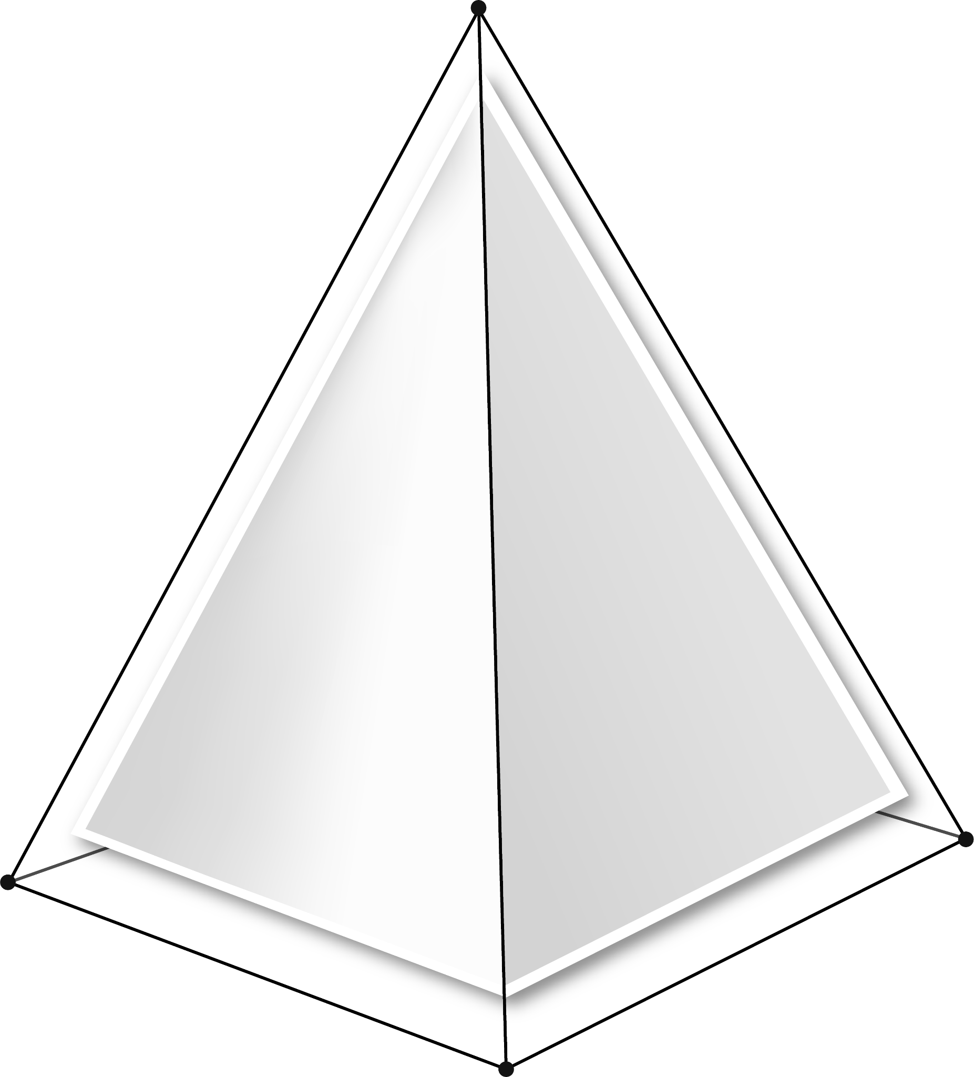
Iteración de punto fijo
(IPF)

Slide 3




Iteración de punto fijo (IPF)
Esto jamás lo olvide
Definición: un número real r es un punto fijo de la función g si g(r)=r
El desafío será encontrar la función g adecuada a partir de una función f tal que converja.
Pero ¿como podemos saber si converge?
Tasa de convergencia lineal

Slide 4

Método de Newton

Slide 5
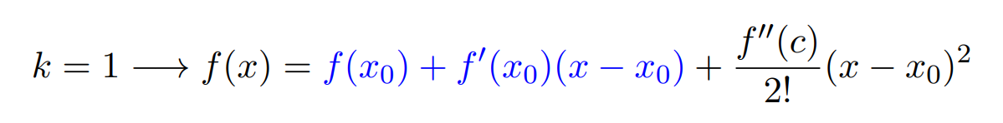
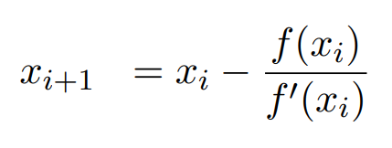
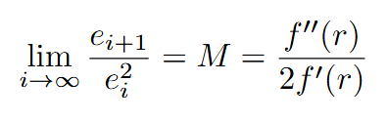
Método de Newton
Cuadrático… ojalá…
Basado en una serie de Taylor de primer orden, requiere de conocer la primera derivada de la función a iterar:
La cual en el mejor de los casos tiene tasa de convergencia cuadrática:

Slide 6
Método de Newton
Notar que la tasa de convergencia cuadrática solo debe converger a un número fijo, es decir, no necesariamente menor que 1: en este caso la convergencia está garantizada y una tasa cuadrática será siempre mejor que una lineal.
Si la tasa crece con el pasar de las iteraciones, está convergiendo a infinito y por tanto es peor que cuadrática: de ser así se procede a revisar si la tasa es lineal. De ser lineal, es razonable compararla con una IPF clásica y con bisección.
Este análisis se puede hacer de forma inversa: si la tasa lineal converge a 0, es porque esta convergiendo más rápido, probablemente de forma cuadrática.
Existen tasas entre lineal y cuadrática, que hacen que ninguna de estas converja de forma correcta, pero no es un análisis revisado durante el curso.

Slide 7



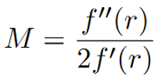
Tasas de convergencia aproximadas
Las tasas de convergencia pueden ser calculadas de forma teórica y exacta cuando la raíz es conocida. Sin embargo se puede obtener la tasa puntual (y una aproximación de la tasa real) utilizando las tasas de error encontradas durante las iteraciones, a través de las ecuaciones:
O, si se tiene una aproximación muy buena de la raíz real, se pueden utilizar las ecuaciones:

